Slide 1

Propuesta de
Estrategia Nacional de Desarrollo
2010 – 2030
Un viaje de transformación
HACIA UN PAÍS MEJOR
Un vistazo a la propuesta

Slide 2
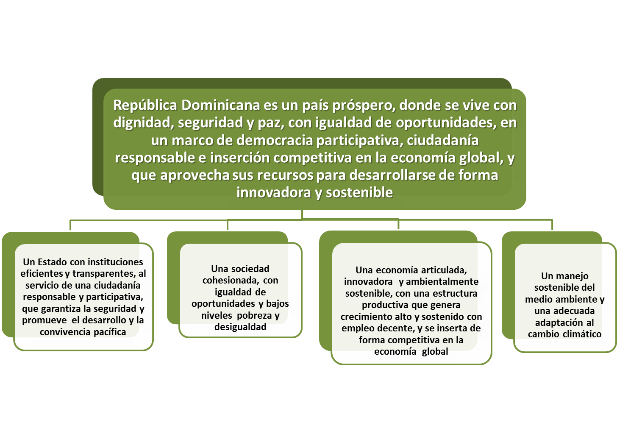
La estrategia es: una visión de país, cuatro ejes de desarrollo
Visión País 2030
Eje 1
Eje 2
Eje 3
Eje 4

Slide 3
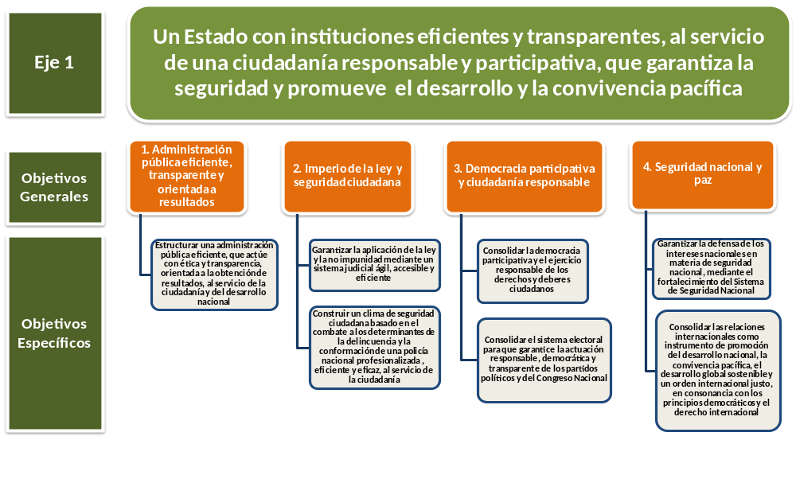
Cada uno de los cuatro ejes de desarrollo articula un conjunto de objetivos estratégicos: Eje 1

Slide 4
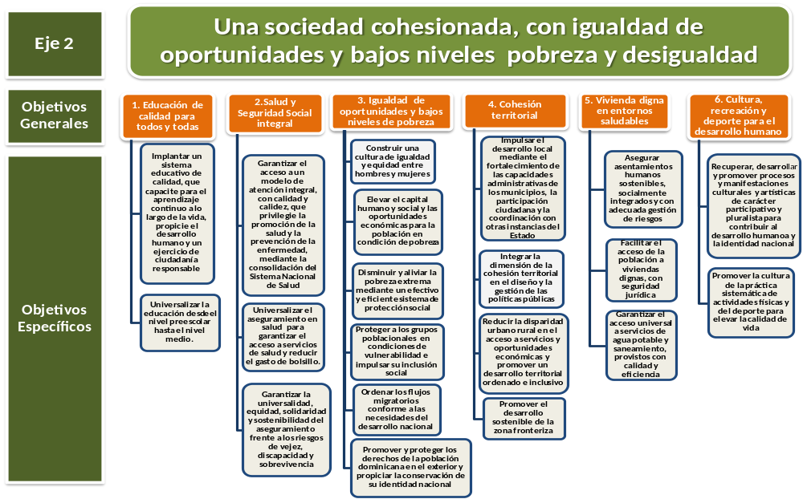
Cada uno de los cuatro ejes de desarrollo articula un conjunto de objetivos estratégicos: Eje 2

Slide 5
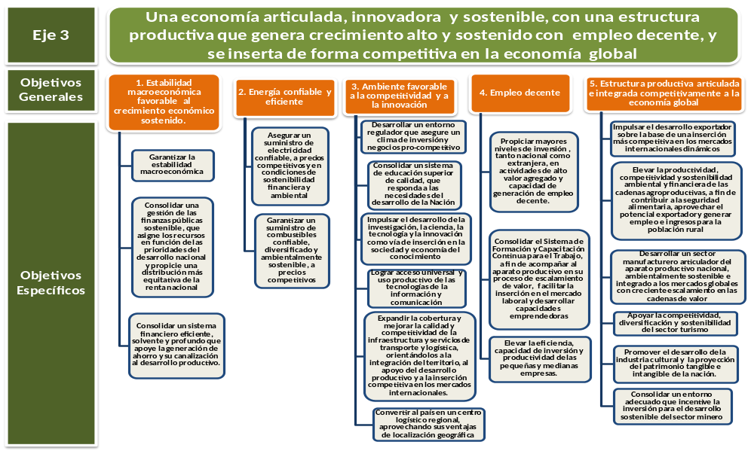
Cada uno de los cuatro ejes de desarrollo articula un conjunto de objetivos estratégicos: Eje 3

Slide 6
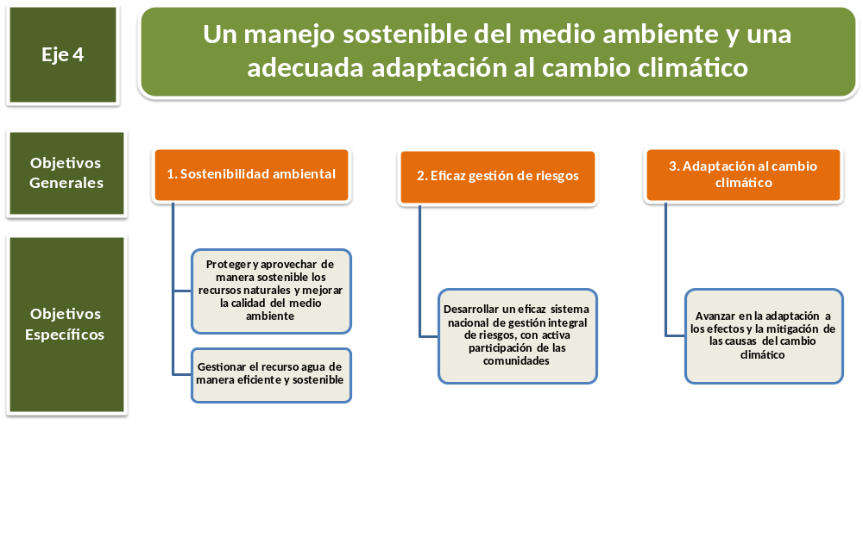
Cada uno de los cuatro ejes de desarrollo articula un conjunto de objetivos estratégicos: Eje 4

Slide 7
Políticas Transversales
República Dominicana es un país próspero, donde se vive con dignidad, seguridad y paz, con igualdad de oportunidades, en un marco de democracia participativa y ciudadanía responsable, y aprovecha sus recursos para desarrollarse de forma innovadora y sostenible
El diseño y gestión de las políticas públicas deberá incorporar:
El enfoque de género
La sostenibilidad ambiental
La dimensión de la cohesión territorial
La participación social en la formulación, ejecución, auditoria y evaluación de las políticas públicas
El uso de las tecnologías de la información y comunicación como instrumento para mejorar la gestión pública

Slide 8
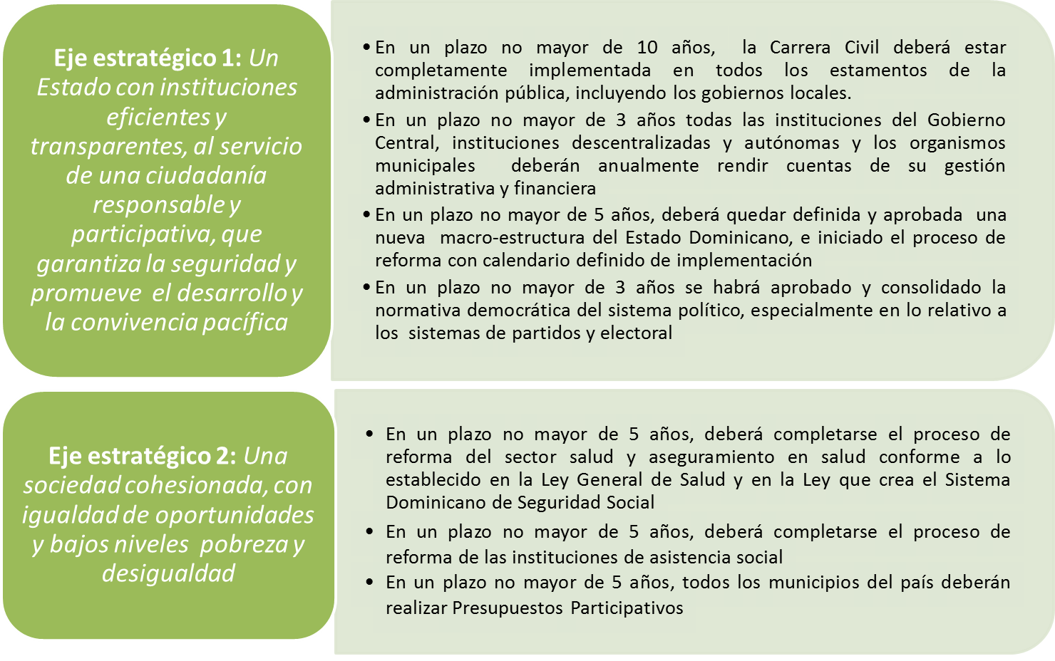
Metas Cualitativas
Eje
Metas cualitativa

Slide 9
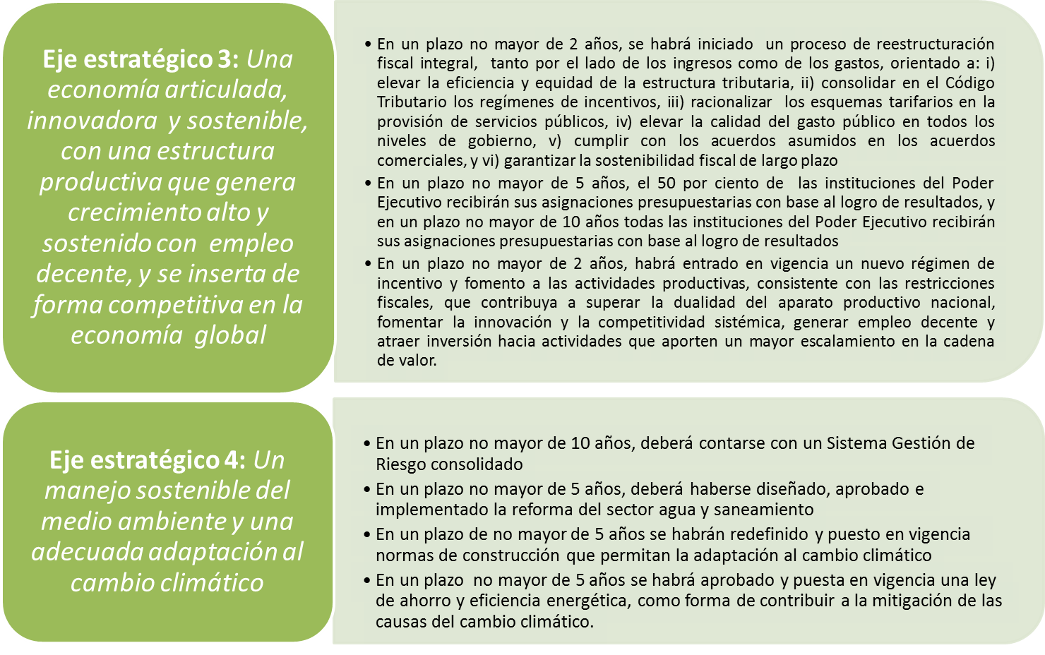
Metas Cualitativas
Eje
Metas cualitativa

Slide 10
Indicadores y Metas Cuantitativas
Eje 1
Indicadores | Año Base |  | Meta
 | Año | Valor | 2020 | 2030
Un Estado con instituciones eficientes y transparentes, al servicio de una ciudadanía responsable y participativa, que garantiza la seguridad y promueve el desarrollo y la convivencia pacífica
Confianza en los partidos políticos | 2008 | 27% | 43% | 64%
Índice de percepción de la corrupción (IPC) | 2008 | 3.0 | 5.1 | 7.8
Índice de fortaleza institutional | 2008 | 3.1 | 4.5 | 6.1
Índice de desarrollo burocrático | 2008 | 0.39 | 0.65 | 0.90
Tasa de solución de casos en juzgados de primera instancia, cámaras penales | 2007 | 76% | 85% | 95%
Efectividad general de la acusación del Ministerio Público | 2007 | 51% | 70% | 90%
Número de homicidios/100,000 habitantes | 2006 | 24.4 | 4.2 | 1.2

Slide 11
Indicadores y Metas Cuantitativas
Eje 2
Indicadores | Año Base |  | Meta
 | Año | Valor | 2020 | 2030
Una sociedad cohesionada, con igualdad de oportunidades y bajos niveles de pobreza y desigualdad
Porcentaje de población bajo la línea de indigencia nacional (SEEPyD) | 2008 | 11.80% | 5.0% | <2.0%
Número de regiones con porcentaje de población indigente mayor que 5% | 2008 | 9 | 6 | 0
Porcentaje de población rural bajo línea de indigencia nacional | 2008 | 19.8% | 9.0% | <5.0%
Porcentaje de población en condición de pobreza moderada | 2008 | 36.50% | 22% | 15%
Número de regiones con porcentaje de población indigente mayor que 5% | 2008 | 10 | 8 | 0
Porcentaje de población rural bajo línea de pobreza moderada | 2008 | 50.9% | 26.5% | <20.0%
Indice de GINI | 2008 | 50.4 | 46.0 | 42.0
Cobertura bruta educación preprimaria | 2007 | 32.0 | 100% | 100 %
Cobertura neta educación primaria | 2007 | 94.9% | 100% | 100%
Cobertura neta educación secundaria | 2007 | 53.1% | 77.0% | 100.0%
Promedio de los puntajes de los estudiantes de 6to grado de primaria en lectura en prueba OREALC/UNESCO | 2005 | 421 (Nivel I) | (Pertenecer al Nivel III) | (Pertenecer al Nivel IV)
Promedio de los puntajes de los estudiantes de 3er grado de primaria en lectura en prueba OREALC/UNESCO | 2005 | 395.44 (Nivel I) | (Pertenecer al Nivel III) | (Pertenecer al Nivel IV)
Promedio de los puntajes de los estudiantes de 6to grado de primaria en matemática en prueba OREALC/UNESCO | 2005 | 415.64 (Nivel II) | (Pertenecer al Nivel III) | (Pertenecer al Nivel IV)
Promedio de los puntajes de los estudiantes de 3er grado de primaria en matemática en prueba OREALC/UNESCO | 2005 | 395.7 (Nivel I) | (Pertenecer al Nivel III) | (Pertenecer al Nivel IV)
Número medio de años de escolaridad de la población de 25 a 39 años | 2008 | 9.1 | 10.6 | 12
Gasto público en educación como % del PIB | 2007 | 2.4% | 5.0% | 7.0%
Esperanza de vida al nacer | 2005-2010 | 72.4 | 77 | 80
Tasa de mortalidad menores de 5 años (por 1,000 nacidos vivos) | 2005-2010 | 33.0 | 18.0 | 11.0
Tasa de mortalidad materna (por 100,000 nacidos vivos) | 2007 | 159 | 72 | 31
Gasto público en salud como % del PIB | 2006 | 2.1% | 4.0% | 5.0%

Slide 12
Indicadores y Metas Cuantitativas
Eje 2 (continuación)
Indicadores | Año Base |  | Meta
 | Año | Valor | 2020 | 2030
Una sociedad cohesionada, con igualdad de oportunidades y bajos niveles de pobreza y desigualdad
% de la población urbana con acceso a servicios sanitarios mejorados | 2006 | 81% | 92% | 100%
% de la Población con acceso a fuentes de agua potable mejoradas | 2006 | 95% | 100% | 100%
Porcentaje de población protegida por el Seguro de Salud | 2008 | 35.3% | 100% | 100%
Tasa de desocupación ampliada de la población de 15 años y más | 2008 | 14.2% | 7.6% | 6.4%
Porcentaje de población ocupada en el sector formal (15 años y más) | 2008 | 43.1% | 50% | 60%
Brecha de género en ingreso laboral (Promedio de ingreso laboral por hora mujeres/promedio de ingreso laboral por hora hombres) | 2008 | 0.86 | 0.93 | 1.00
Brecha en tasa de ocupación femenina/masculina (tasa ocupación femenina/tasa ocupación masculina, 15 años y más) | 2008 | 0.54 | 0.75 | 0.95
Brecha en tasa de desocupación femenina/masculina (tasa de desocupación femenina/tasa de desocupación masculina) | 2008 | 2.71 | 1.5 | 1.0
Porcentaje de mujeres en cargos electivos: Senado | 2006 | 6.3% | 33% | 50%
Porcentaje de mujeres en cargos electivos: Cámara de Diputados | 2006 | 19.7% | 33% | 50%
Porcentaje de mujeres en cargos electivos: Síndicas | 2006 | 11.9% | 33% | 50%
Porcentaje de mujeres en cargos electivos: Regidoras | 2006 | 26.9% | 33% | 50%
Porcentaje de niños y niñas de 6 a 14 años que trabajan | 2008 | 1.9% | 0% | 0%
Porcentaje de jóvenes de 15 a 19 años que no estudian y están desempleados | 2008 | 4.8% | 1.5% | 0.0%

Slide 13
Indicadores y Metas Cuantitativas
Eje 3
Indicadores | Año Base |  | Meta
 | Año | Valor | 2020 | 2030
Una economía articulada, innovadora y ambientalmente sostenible, con una estructura productiva que genera crecimiento alto y sostenido con empleo decente, y se inserta de forma competitiva en la economía global
Indicador de perspectiva plurianual en materia de planificación fiscal, política del gasto y presupuestación. (PEFA ID-12) | 2006 | D | B | A
Eficacia en materia de recaudación de impuestos (PEFA ID-15) | 2006 | B | A | A
Competencia, precio razonable y controles en materia de adquisiciones (PEFA ID-19) | 2006 | D+ | B | A
Eficacia de la auditoría interna (PEFA ID-21) | 2006 | D | B | A
Calidad y puntualidad de los informes presupuestarios del ejercicio en curso (PEFA ID-24) | 2006 | D+ | B | A
Escrutinio legislativo de la ley de presupuesto anual (PEFA ID-27) | 2006 | D+ | B | A
Escrutinio legislativo de los estados financieros anuales | 2006 | D | B | A
Previsibilidad del apoyo presupuestario directo (PEFA D-1) | 2006 | B | A | A
Índice global de competitividad | 2008 | 3.72 | 4.30 | 4.80
Índice de disponibilidad tecnológica | 2008 | 3.2 | 4.2 | 5.2
Usuarios de internet por cada 100 habitantes | 2008 | 25.8 | 60 | 80
Número de patentes registradas al año | Promedio 2006-2008 | 1.3 | 4.3 | 9.7
Índice de infraestructura | 2008 | 3.00 | 4.5 | 6.0
Índice general de Reporte de Viajes y Turismo (WEF) | 2009 | 4.00 | 4.1 | 4.2
Índice general del Reporte de Viajes y Turismo (WEF): pilar sostenibilidad ambiental | 2009 | 4.00 | 5.1 | 6.3

Slide 14
Indicadores y Metas Cuantitativas
Eje 3 (continuación)
Indicadores | Año Base |  | Meta
 | Año | Valor | 2020 | 2030
Una economía articulada, innovadora y ambientalmente sostenible, con una estructura productiva que genera crecimiento alto y sostenido con empleo decente, y se inserta de forma competitiva en la economía global
Participación % exportaciones dominicanas de bienes en exportaciones mundiales | Promedio 2006-2008 | 0.049% | 0.10% | 0.17%
Participación % exportaciones dominicanas en exportaciones mundiales de manufacturas | Promedio 2006-2007 | 0.067% | 0.094% | 0.156%
Participación % exportaciones dominicanas en exportaciones mundiales de productos agropecuarios | Promedio 2006-2007 | 0.061% | 0.096% | 0.13%
Crédito al sector privado como % del PIB | 2007 | 33.40% | 63.0% | 101.0%
Presión tributaria (ingresos tributarios como % del PIB) | 2007 | 15.4% | 19% | 24%
Ingreso Nacional Bruto per cápita basado en método Atlas (mínimo deseable en dólares corrientes internacionales) | 2008 | 4,390 | 7,753 | 12,454
Índice de recuperación de Efectivo en el sector eléctrico | 2008 | 64% | 83% | 87%
Pérdidas en el sector eléctrico | 2008 | 38.9% | 11% | 10%
Niveles de cobranza en el sector eléctrico | 2008 | 94.2% | 96% | 98%
Monto de subsidios del Gobierno | 2008 | 530.0 | 70.0 | 55.0

Slide 15
Indicadores y Metas Cuantitativas
Eje 4
Indicadores | Año Base |  | Meta
 | Año | Valor | 2020 | 2030
Un medio ambiente sostenible y una eficaz adaptación al cambio climático
Emisiones de dióxido de carbono | 2005 | 2.0 | Sujeto a negociaciones globales
Áreas protegidas nacionales (% del área territorial total) | 2006 | 24.4% | 24.4% | 24.4%
Deforestación anual promedio | 2005 | 0.1% | -0.2% | -0.2%

Slide 16
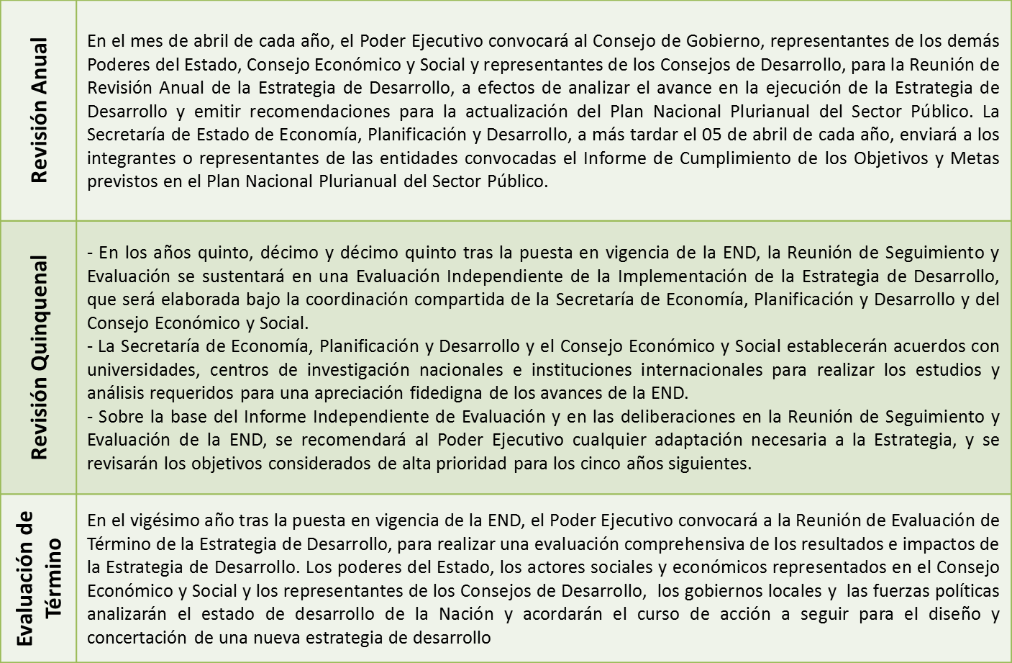
Mecanismos de seguimiento y evaluación de la
Estrategia Nacional de Desarrollo 2010 - 2030

Slide 17
Compromisos
El Consejo Económico y Social deberá convertirse en el espacio para la discusión y concreción de pactos entre las distintas fuerzas económicas y sociales que permitan la adopción de políticas que por su naturaleza requieren un compromiso de Estado y el concurso de toda la Nación
Se consigna la necesidad de que las fuerzas políticas, económicas y sociales arriben a un pacto para elevar la calidad del sistema educativo dominicano en todos sus niveles, con el propósito de eliminar los atrasos acumulados y preparar a la población dominicana para actuar en la sociedad del conocimiento
Se consigna la necesidad de que las fuerzas políticas, económicas y sociales arriben a un pacto para solucionar la crisis estructural del sector eléctrico, asegurando la necesaria previsibilidad en el marco regulatorio e institucional que posibilite la inversión necesaria en la energía que demanda el desarrollo nacional

Slide 18
En suma, la estrategia es: una visión integradora de 4 ejes de desarrollo, 18 objetivos generales, 51 objetivos específicos y 275 líneas de acción y políticas que deberán concretarse en programas y proyectos específicos para el Viaje de Transformación HACIA UN PAÍS MEJOR.

Slide 19
Es cuestión de dejarnos guiar por la visión y aspiración de futuro que nos legó el Patricio:
“Nada me será más lisonjero que, cual lo deseo, (veros) libres, felices, independientes y tranquilos, y en perfecta unión y armonía llenar vuestros destinos”
Juan Pablo Duarte

